Slide 1
Música minimalista
Música contemporânea: história, análises, processos - CMU 0674
ECA/USP, 2012
Paulo de Tarso Salles

Slide 2
Determinação
Reação contra a indeterminação
La Monte Young (n. 1935)
Terry Riley (n. 1935)
Steve Reich (n. 1936)
Philip Glass (n. 1937)
Redução da atividade sonora para o mínimo absoluto
Origem: serialismo
Procedimentos:
Repetitividade
Material tonal/modal
Seletividade
Disciplina
NYMAN, 1999, pp. 139-171.

Slide 3
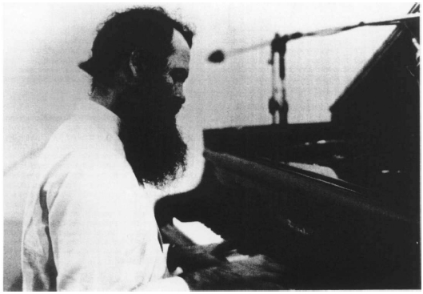
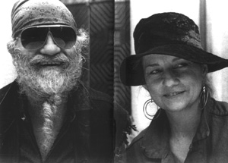
La Monte Young
Com Marian Zazeela
Pre-Toirtoise Dream Music (1964); The Toirtoise, His Dreams and Journeys (1964);
Four Small Pieces for SQ, On remembering a Naiad (1956).

Slide 4
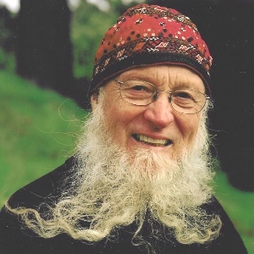
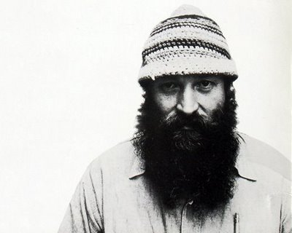
Terry Riley
In C (1968)

Slide 5
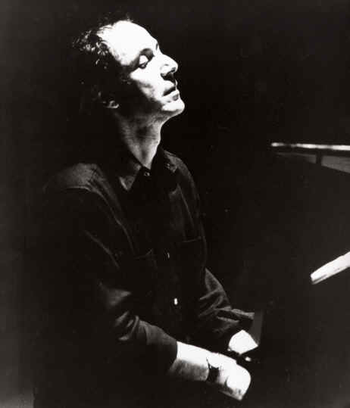
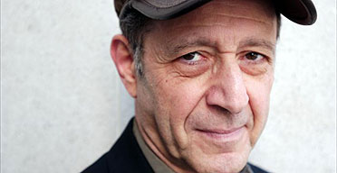
Steve Reich
Come Out (1966); Pendulum music (1968);
Four Organs (1970); Clapping Music (1972);
Music for eighteen musicians (1974-76); Electric Counterpoint (1987).

Slide 6
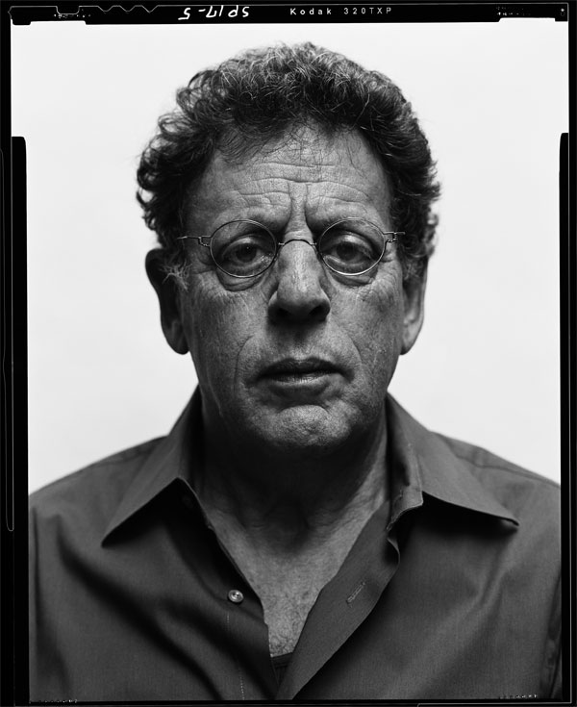
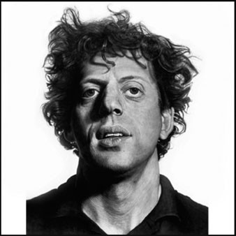
Philip Glass
Koyaanisqatsi (1982)
Trilogia operística:
Einstein on the Beach (1975)
Satyagraha (1979)
Akhnaten (1983)

Slide 7
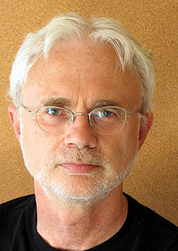
John Adams (n. 1947)
Shaker Loops (1983)
Nixon in China (1987)

Slide 8
Referências
DUCKWORTH, William. Talking music. New York: Da Capo Press, 1999.
NYMAN, Michael. Experimental music, Cage and beyond. Edinburgh: Cambridge University Press, 1999.
SALLES, Paulo de Tarso. Aberturas e impasses: a música no pós-modernismo. Editora UNESP, 2005.
WISNIK, José Miguel. O som e o sentido. São Paulo: Companhia das Letras, 1999.

